Slide 1
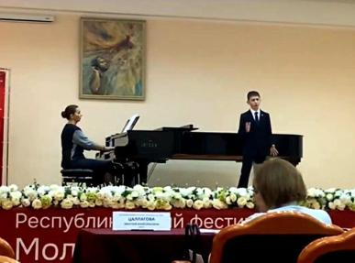
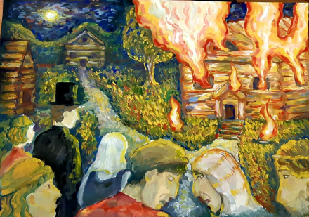
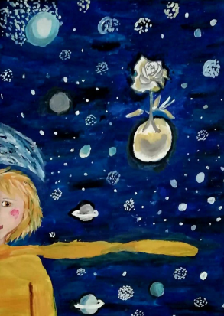
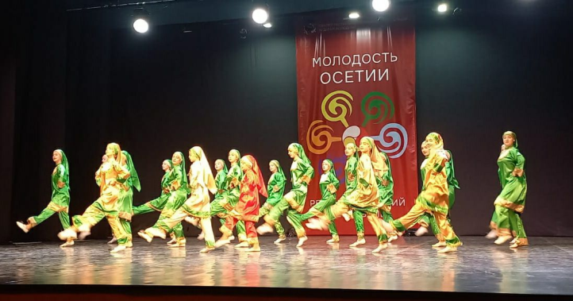
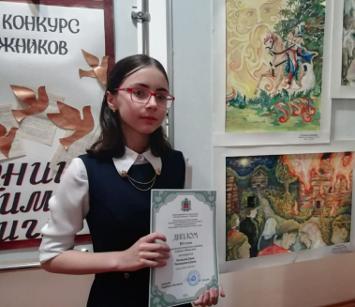
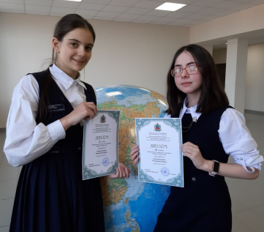
Переодическое издание МБОУ СОМШ № 44 им. В. Кудзоева
НАШ ДЕВИЗ: открытость, информативность, активность!
№ 2 октябрь-ноябрь 2022
По страницам любимых книг
Среди учащихся нашей большой школы немало талантов в разных областях! Есть у нас и талантливые художники!
Качмазова Диана, Рехвиашвили Диана и Беляева Анастасия стали призерами ежегодного конкурса среди творчески одарённых детей, который проводится "Центром развития творчества детей и юношества "Нарт".
В этом году конкурс был
посвящен художественной литературе и темой работ стали "Страницы любимых книг".
Уникальность конкурса в том, что участники создают свои произведения в режиме реального времени, то есть в день его проведения.
Итоги конкурса:
- Беляева Анастасия, 10 лет - Диплом II степени ("Маленький принц");
- Качмазова Диана и Рехвиашвили Диана, 13 лет - Диплом III степени ("Сожженные воспоминания" - "Дубровский").
Урожайная осень
Осень в этом году выдалась урожайной. И не только на фрукты и ягоды. Плодотворной оказалась и творческая деятельность наших учащихся.
В октябре-ноябре
на разных уровнях
проходил ряд
творческих конкурсов,
в которых учащиеся
школы приняли
участие и добились высоких результатов.
Среди наших достижений - призовые места в музыкальных состязаниях и конкурсе работ по изобразительному искусству "Дельфийские игры", "Молодость Осетии", "Аланские звезды", "Золотая Ника", "Чегемский родник".
Коротко о наших результатах.
"Дельфийские игры" - Муниципальный этап. Номинация "Художественное слово":
- Кокаева Камилла (6 "B" кл.) - 2 место
- Плиева Амина (8"Д" кл.) - 3 место
Номинация "Народное пение"
- Каргаев Дзабо (8 "Г" кл.) - 1 место
Номинация "Эстрадный вокал":
- Кабулов Константин (8 "Г")
Номинация "Народный танец":
- Ансамбль народного танца "Сармат" - 2 место
Информационно-Медийный сектор РДШ

Slide 2
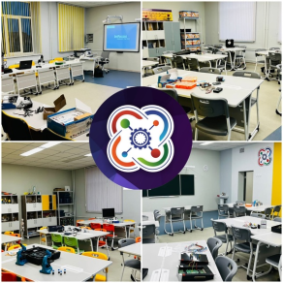
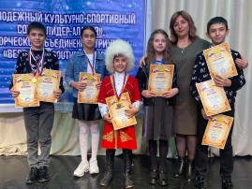
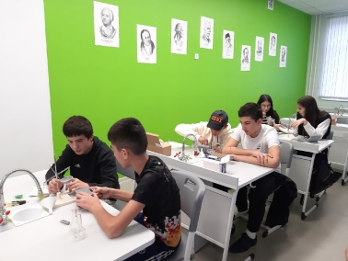
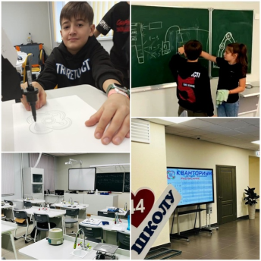
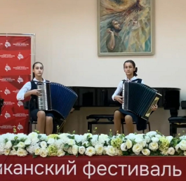
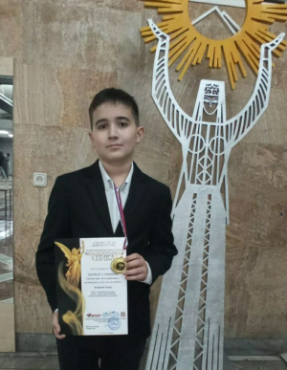
Переодическое издание МБОУ СОМШ № 44 им. В. Кудзоева
НАШ ДЕВИЗ: открытость, информативность, активность!
№ 2 октябрь-ноябрь 2022
"Молодость Осетии" Республиканский этап. Номинация "Художественное чтение":
- Яковлева Вероника (9 "Д" кл.) - 2 место
- Бердиева Дзерасса (11 "А" кл.) - 3 место
Номинация "Народное пение"
Дзабо Каргаев (8 "Г" кл.) - 1 место
Номинация "Эстрадный вокал":
Кабулов Константин (8 "Г" кл.) - 3 место.
Номинация "Изобразительное искусство":
- Бестаева Наталья (11 "Б" кл.) - 3 место.
Номинация "Народный танец":
Ансамбль народного танца "Сармат»
- 3 место
Номинация "Игра на народных
инструментах":
Дзапаровы Арина и Полина - 3 место
V Междунароодный фестиваль
искусств " Аланские звёзды".
Номинация "Эстрадный вокал"
- Кабулов Константин - 1 место
- Девришалиева Арина - 1 место
- Басиева Камилла - 2 место
Номинация "Академический вокал":
Каргаев Дзабо -1 место
Номинация "Гитара" (дуэт):
Каргаевы Дзабо и Давид-Сослан - 1 место
Номинация "Доули":
Каргаев Арсамаг - 1 место
Конкурс "Золотая Ника"
- Хамицаев Захар - 1 место
В этом конкурсе от организаций допобразования приняли участие наши учащиеся Гизоевы Ольга и Валерия, и Басиева Камилла.
В номинации "Изобраэительное искусство" два первых места присудили Фардзинову Тамерлану и Бестаевой Наталье.
Навстречу будущему!
А вы знали, что в нашей школе есть особенная территория? Это территория науки! Это школьный технопарк Кванториум!
В Кванториуме ребята
занимаются в 4
лабораториях –
физической,
технологической,
биологической и химической.
Под чутким руководством наставников, ребята проводят настоящие научные эксперименты и демонстационные опыты с химическими препаратами, пытаются создать новые вещества, изучают одноклеточные микроорганизмы, живущие в нашей среде, учатся делать инженерные чертежи...
Кто знает, может именно в стенах нашего технопарка сегодня рождаются будущие инженеры и технологи, ученые и конструкторы...
Руководители групп "Кванториума": - Бугулова И.В., студентка 3 курса Факультета химии, биологии и биотехнологии; - Зигоева В.В., магистрант 1 курса направления аналитическая химия; - Щербина О.Ю., преподаватель робототехники;
- Гиголаева А.Д., магистрант 1 курса физико-технического факультета.
Информационно-Медийный сектор РДШ

